Slide 1
等价及偏序
第 5 章 关系

Slide 2
重要的关系类型
等价
  划分：元素分类
偏序
  比较：元素排序

Slide 3
5.5 等价关系
等价关系
等价类
划分

Slide 4
5.5.2 等价关系
定义1、2
  若集合 A 上关系 R 是自反的、对称的、传递的，则 R 叫做等价关系
    等价元素：(a，b)∈R，则 a 与 b等价，记为a～b

Slide 5
等价关系
Ex1. 字母串集合上有关系 R
  aRb：a 与 b 长度相等，即 l(a) = l(b)
Ex2. 整数集合上有关系 R
  aRb：a=±b
Ex3. 实数集合上有关系 R
  aRb：a－b是整数
Ex4. 模 m 同余

Slide 6
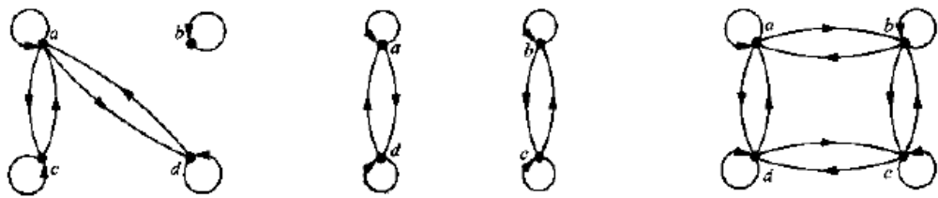
等价关系
练习：图中的关系是否为等价关系？
(1)
(2)
(3)
否
是
否

Slide 7
5.5.3 等价类
定义 3：设 R 是集合 A 上的等价关系
  与 A 中某元素 a 等价的所有元素组成的集合叫做 a 的等价类，记为 [a]_{R}
    a 是该等价类的代表元
等价关系将 A 中元素分为若干个等价类
  各类之间没有公共元素

Slide 8
5.5.3 等价类
Ex. A＝{ 本班学生 }
  aRb：a 与 b 同一个高中毕业
    某学生 a 对应的等价类：与 a 同一高中毕业的学生组成的集合

Slide 9
5.5.3 等价类
Ex. A＝{52张扑克}
  R1＝{(a，b) | a与b同花，a，b是扑克}
    R1把A分为四类同花类
  R2＝{(a，b) | a与b同点，a，b是扑克}
    R2把A分为13类同点类
例 8、 9、10

Slide 10
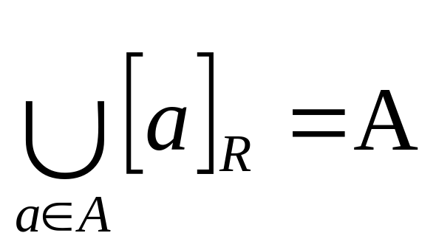
5.5.4 等价类与划分
设有非空集合 A 上的等价关系 R，则 R 的所有等价类的并集就是 A
  若 [a]_{R}≠[b]_{R}，则 [a]_{R}∩[b]_{R}＝Φ

Slide 11
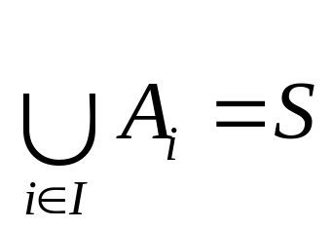
5.5.4 等价类与划分
非空集合 S 的划分是一族互不相交的 S 的子集，S 是它们的并集
  存在 S 的一族子集 A_{i} 满足
    且 A_{i}≠Φ，A_{i}∩A_{j}=Φ (i≠j)
      I 是指标集

Slide 12
5.5.4 等价类与划分
定理 2
  集合 S 上有等价关系 R。则 R 的等价类构成 S 的划分
    S 上的任一划分，必有 S 上的一个等价关系 R与之对应
例 13

Slide 13
5.5.4 等价类与划分
Ex. 整数集合上有等价关系R
  aRb：a=b 或 a=－b
    [a]={a, －a}
    [7]、[-5]、[0]？

Slide 14
5.5.4 等价类与划分
例 14 R＝{(a, b) | a≡b(mod 4), a,b∈Z }
  R：整数集 Z 上的模 4 同余
  等价类：[0]，[1]，[2], [3]
    [0]＝{…, －8，－4，0，4，8，…}
    [1]＝{…, －7，－3，1，5，9，…}
    [2]＝{…, －6，－2，2，6，10, …}
    [3]＝{…, －5，－1，3，7，11, …}

Slide 15
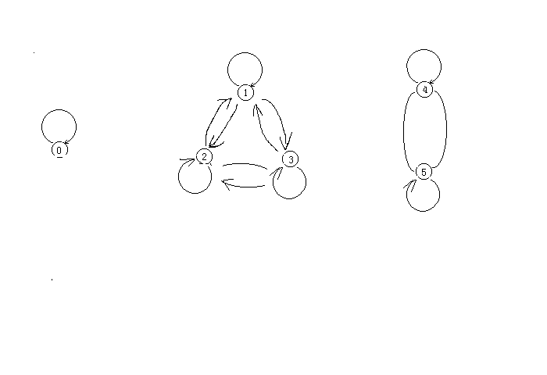
5.5.4 等价类与划分
练习. A＝{0，1，2，3，4，5}
  等价关系 R＝
    { (0，0)，(1，1)，(2，2)，(3，3)，(1，2)，(1，3)，(2，1)，
    (2，3)，(3，1)，(3，2)，(4，4)，(4，5)，(5，4)，(5，5) }
三个不连通的图
R：自反、对称、传递
A被分成3个等价类：
{0}，{1，2，3}，{4，5}

Slide 16
5.5.4 等价类与划分
练习：如果 N 的一个划分条件是，如果10^{i-1}≤a<10^{i}，则a∈A_{i}，该划分对应的等价关系为？
  R＝{ (a，b) | a与b有相同位数，a，b∈ N }
  即，把有相同位数的正整数归为一类

Slide 17
5.5.4 等价类与划分
练习：某省 7 个城市的气象观测信息表
  聚类划分
    同一性
城市 | 天气 | 气温 | 湿度 | 有风
1 | 晴 | 热 | 高 | 无
2 | 晴 | 凉 | 高 | 有
3 | 阴 | 热 | 高 | 无
4 | 雨 | 温 | 高 | 无
5 | 雨 | 凉 | 正常 | 有
6 | 阴 | 凉 | 正常 | 有
7 | 晴 | 温 | 高 | 无

Slide 18
5.6 偏序
偏序
Hasse 图
特殊元
格
拓扑排序

Slide 19
5.6 偏序(半序)
定义1：R 是 S 上的某个二元关系，如果 R 满足
  自反的
  反对称的
  传递的
则称 R 是 S 上的偏序(半序)关系

Slide 20
5.6 偏序(半序)
Ex.A＝{1，2，3，4，5，6，7，8，9}, B＝{a，b，c}
A上的关系 R₁＝{(a，b)| a≤b，a，b∈A}
R₂＝{(a，b)| a|b，a，b∈A}
B上的关系 R₃＝{(s₁，s₂)|s₁⊆s₂，s₁，s₂∈P(B)}
记号：R={(a，b)|a≤_{R}b, a，b∈A}或(R,≤)
其中≤_{R}可为≤ ，|， ⊆

Slide 21
偏序集
定义1：集合 S 及 S 上的一个偏序关系 R 组成的二元组(S，R)，称为偏序集，记为(S, ≤_{R})或(S，≤)
  偏序集的元素 a、b 是可比的，若存在 a≤b或 b≤a

Slide 22
偏序集
注：同一集合上的两个不同的偏序关系，构成两个不同的偏序集
Ex.A＝{1，2，3，4，5，6，7，8，9}
A上的关系 R₁＝{(a，b)| a≤b，a，b∈A}
R₂＝{(a，b)| a|b，a，b∈A}
R₁和R₂都定义在A＝{1，2，3，4，5，6，7，8，9}上，但(A，R₁)与(A，R₂)显然不是一样的偏序集

Slide 23
全序(线序)
定义3：对 S 上偏序关系 R
  如果∀a，b∈S，都有a≤b 或 b≤a，则称 R 为 S 上的全序关系

Slide 24
全序(线序)
(1)全序含义：A中每两个元素均能比大小
即任何两个元素都相关
(2)偏序则是部分有序

Slide 25
全序(线序)
Ex.A＝{1，2，3，4，5，6，7，8，9}, B＝{a，b，c}
A上的关系 R₁＝{(a，b)| a≤b，a，b∈A}
R₂＝{(a，b)| a|b，a，b∈A}
B上的关系 R₃＝{(s₁，s₂)|s₁⊆s₂，s₁，s₂∈P(B)}
R1是全序
R2，R3都是半序
如：R₂中，{1，2，6}，{1，2，4，8}，{1，3，9}都排成了序，但2与3，5与7，7与9…，在整除意义上来说无法排出大小

Slide 26
全序集
若偏序集(A，≤_{R})中的偏序关系≤_{R}是A上的全序，则(A，≤_{R})称为全序集
  全序集是半序集的特例
(1) 前例中(A，R₁)是全序集
(2) (－∞，＋∞)实数全体，在≤下是全序集
(3) (N，≤)当然也是全序集

Slide 27
良序集
定义4：设 (S, R) 是全序集，若 S 的非空子集都存在最小元，称 R 为良序关系，称(S，R)为良序集
  良序集是全序(线序)集
  全序(线序)集未必是良序的
    任两个实数都能比大小，但子集{1/n}的最小元找不到
  有限的全序集自然是良序的

Slide 28
5.6.3 Hasse图
偏序的表示
  用矩阵表示偏序关系
    不能明显看到偏序特征
  用简化的关系图表示较适合

Slide 29
5.6.3 Hasse图
简化关系图
(1)自反性：每个顶点都有自回路，省去
(2)反对称性：两个顶点间只可能有一个箭头，从左→右，或从下→上的方向，则从小到大安置顶点，可省略箭头
(3)传递性：由于有(a，b)，(b，c)∈R，则(a，c)∈R，故只画(a，b)，(b，c)对应的边，而省略边(a，c)

Slide 30
5.6.3 Hasse图
设≤是A上的一个偏序关系
  如果 a≤b，则将 a 画在 b 下面
  若不 ∃c 使a≤c 且 c≤b，则a、b 间用直线连接
  符合简化关系图要求
  这样的关系图称为 Hasse 图

Slide 31
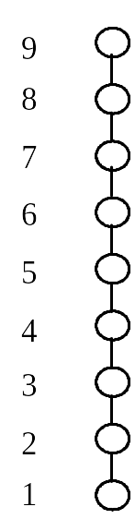
5.6.3 Hasse图
Ex.A＝{1，2，3，4，5，6，7，8，9}
A上的关系 R₁＝{(a，b)| a≤b，a，b∈A}

Slide 32
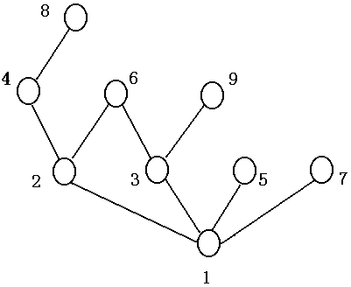
5.6.3 Hasse图
Ex.A＝{1，2，3，4，5，6，7，8，9}
A上的关系 R₂＝{(a，b)| a|b，a，b∈A}

Slide 33
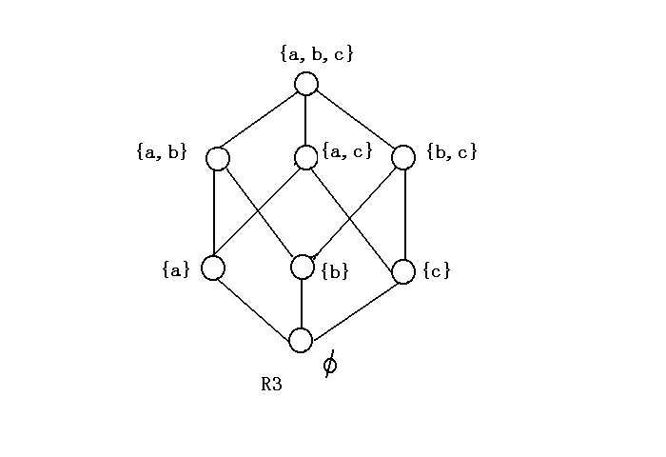
5.6.3 Hasse图
Ex.B＝{a，b，c}
B上的关系 R₃＝{(s₁，s₂)|s₁⊆s₂，s₁，s₂∈P(B)}

Slide 34
5.6.3 Hasse图
注:
一般来说，有限集用 Hasse 图比较好
可列集只能画示意图
不可列无限集是没法表示的，因为任二个数之间一定还有别的数

Slide 35
5.6.4 极大元与极小元
设(P，≤)是偏序集，考察子集 A⊆P
  若存在元素 a∈A，满足条件：
    在 A 中找不到另一元素 b(≠a)，使 a≤b (b≤a)
  则称 a 为子集 A 中的极大元(极小元)

Slide 36
5.6.4 极大元与极小元
例：(N，| )是偏序集，A＝{2，3，4，5，6，7，8，9}
A中极大元：8，6，9，5，7
极小元：2，3，5，7
极大元 / 极小元必须是子集 A 中的元素
极大元 / 极小元不要求唯一
同一元素，可以既是极大元，又是极小元(如 5、7 )

Slide 37
5.6.4 极大元与极小元
设(P，≤)是偏序集，考察子集 A⊆P
  若存在元素 a∈A，满足条件：
    对 ∀b∈A，有 b≤a (a≤b)
  则称 a 为子集 A 的最大元(最小元)

Slide 38
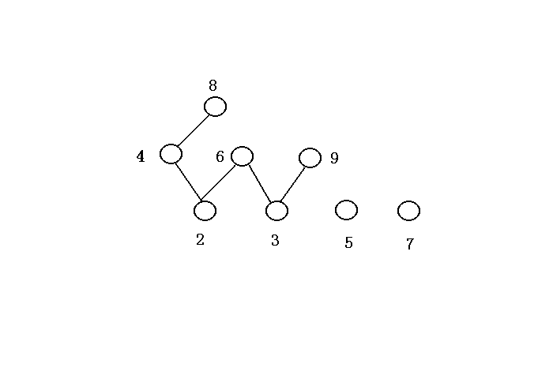
5.6.4 极大元与极小元
例：(N，| )是偏序集，A＝{2，3，4，5，6，7，8，9}
A 中极大元：8，6，9，5，7 极小元：2，3，5，7
子集A中是不存在最大元(最小元)！

Slide 39
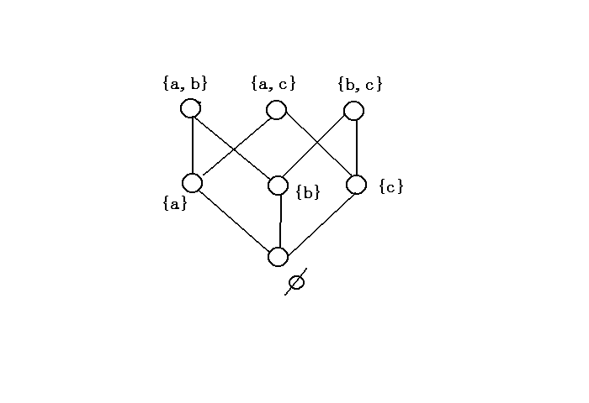
5.6.4 极大元与极小元
例. 集合 E={a，b，c}, 关系 R：包含(⊆)，则 (P(B)， ⊆ )是偏序集
设有子集 A＝{Ф，{a}，{b}，{c}，{a，b}，{a，c}，{b，c}}
结论：A存在最小元Ф ，没有最大元
注：最大元 / 最小元
① 属于子集 A
② 与A中任一元素都有关系

Slide 40
5.6.4 极大元与极小元
设(P，≤)是偏序集，考察子集 A⊆P
  若存在元素 a∈P，满足条件：
    对 ∀b∈A，b≤a (a≤b)
  则称 a 为子集 A 的上界(下界)

Slide 41
5.6.4 极大元与极小元
例. 集合 E={a，b，c}, 关系 R：包含(⊆)，则 (P(B)， ⊆ )是偏序集
设有子集 A＝{Ф，{a}，{b}，{c}，{a，b}，{a，c}，{b，c}}
① A 无最大元，但存在上界 {a，b，c}
② Ф既是 A 的最小元，也是 A 的下界

Slide 42
5.6.4 极大元与极小元
注释：
  最大(小)元是 A 的一个上(下)界
  上(下)界可以不唯一，也可以不存在

Slide 43
5.6.4 极大元与极小元
设 (P，≤) 是偏序集，考察子集 A⊆P
  若元素 a 是A的一个上界(下界)，且对于任一 A 的上界(下界) b，都有 a≤b (b≤a)
  则称 a 是子集 A 的上确界(下确界)

Slide 44
5.6.4 极大元与极小元
注释：
  上确界(lub)：最小上界
  下确界(glb)：最大下界
  若存在上(下)确界，则上(下)确界是唯一的

Slide 45
5.6.4 极大元与极小元
Ex. B＝{a，b，c}, (P(B)， ⊆ )是偏序集
考察子集 A'＝{Ф，{b}，{c}}
{b，c}与{a，b，c}是A’的上界
{b，c}是A’的上确界

Slide 46
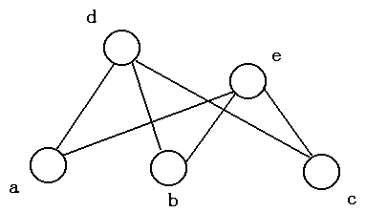
5.6.4 极大元与极小元
注：存在上(下)界，并不一定存在上(下)确界
Ex. P＝{a，b，c，d，e}, 子集 A＝{a，b，c}
偏序集 (P，≤)
d，e是A的上界
d与e无法比大小，不存在上确界
A的下界不存在，不存在下确界

Slide 47
5.6.5 格
如果一个偏序集的每对元素都有最大下界(下确界)、最小上界(上确界)，则称这个偏序集为格
  例. 20
  例. 21, 22, 23

Slide 48
5.6.6 拓扑排序
定义1：如果aRb，则有a≤b，则称全序≤与偏序 R 是相容的
定义2：从偏序 R 构造与其相容的全序的过程，叫做拓扑排序
引理：每个非空有限偏序集 (S，≤)都有极大(小)元

Slide 49
5.6.6 拓扑排序
拓扑排序算法
  反复删去偏序集中极小元
例26、27

Slide 50
关系小结
关系：有序对 (a, b) 的集合
  函数：1 个 a 只对应 1 个 b
  集合上关系：a、b 都取自同一个集合
关系的性质：关系分类的依据
  自反：对每个 a，与其自身都有关系
  对称：只要 a、b 有关系，则反向的 b、a 有关系
  传递：只要 a、c 通过 b 间接关联，则 a、c 就有直接关系

Slide 51
关系小结
关系的表示：数学、计算机处理的基础
  图：映射图(集合间关系)、有向图(集合上关系)
  0-1矩阵：二维数组
关系的运算：构造新关系的规则
  集合运算：并、交、差
  关系组合：关系之间的传递
    关系闭包：按关系性质进行的最小扩展
    传递闭包：确定集合元素的可达范围

Slide 52
关系小结
关系的分类：集合上关系的应用基础
  等价关系：自反、对称、传递
    元素分类的依据
  偏序关系：自反、反对称、传递
    元素排序的依据

Slide 53
关系小结
等价关系
  等价元素：自反、对称、传递的 1 对元素
  等价类：等价元素组成的子集
    代表元：标记等价类的元素
  划分：按等价关系构造出的若干等价类
    等价关系与等价类一一对应

Slide 54
关系小结
偏序：自反、反对称、传递
  偏序集：集合(可比元素)＋偏序关系
    特殊的偏序集：全序集、良序集、格
  Hasse 图：偏序集的简化图示
  特殊元：偏序集的边界元素
    极大/极小、最大/最小、上确界/下确界
      格：每对元素都有上确界/下确界的偏序集
  拓扑排序：偏序集元素线性有序安排的过程

Slide 55
作业 7
P216 6. 8.
P229 3. b) d) 4. a) c)
  判定是否自反、反自反、对称、反对称、传递
P247 3. 4. 5. 12.a)b)（例7为模板）
离散结构2

Slide 56
作业 8
P253 2. c) 15. c) 19. c)
练习 P263 1.c) 17. 18.

